Slide 1
Разведение кроликов в подсобном домашнем хозяйстве

Slide 2
Разновидность кроликов.
Сегодня насчитывается около 200 пород. Популярные: шиншилла, серый и белый великан, бабочка, венский голубой. Породы подразделяются на три основных типа:
Шкурковые
Мясные
Мясо-шкурковые

Slide 3
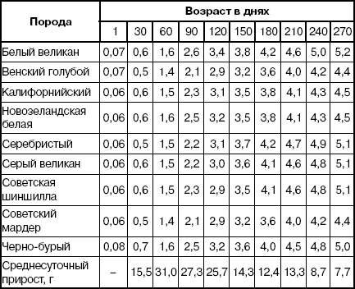
Рост и развитие в условиях дома

Slide 4
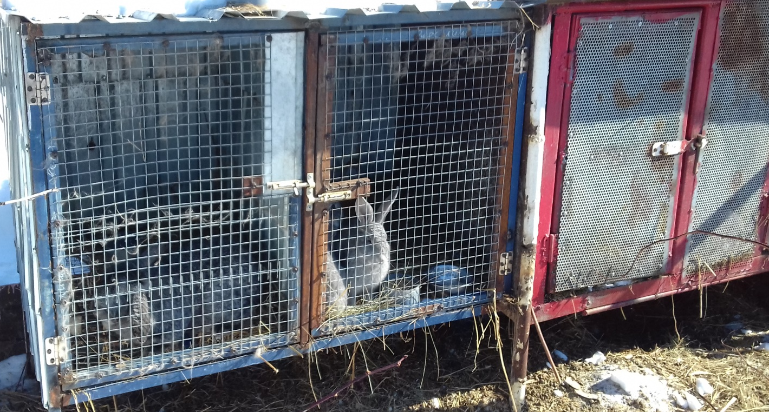
Содержание
Взрослые особи и молодняк содержатся в отдельных клетках. Для первых в жилище оборудована поилка, кормовые и гнездовые отделения. Периодически «домик» нужно чистить. Если разводить кроликов снаружи, то можно их закалить. Они становятся менее подверженными различным болезням.

Slide 5
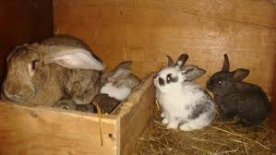
Размножение
Поскольку питомцы быстро созревают, их сразу же разделяют по отдельным клеткам. Минимальный возраст для случки: 4 месяца. Раньше не рекомендуется, поскольку можно нанести вред здоровью животных и потомству. Размножение происходит круглый год, здесь ограничений нет. Правда, круглогодичное спаривание рекомендуется питомцам, отличающимся здоровьем.
Малыш рождается с закрытыми глазами. Открываются на второй недели жизни. Спустя 7 дней тельце новорожденного покрывается легким пушком длиной в 0,5 см. А к 20 дням формирование волосяного покрова завершается. Тогда же переходит на самостоятельное питание

Slide 6
Питание
Пищи должно быть достаточно (желателен постоянный доступ к корму). А сухой корм непременно разбавляйте водой. При дозировке (3-4 раза) необходим строгий режим, иначе неравномерный график приведет к проблемам в пищеварительной системе кролей. Подавайте пищу не только растительного, но и животного происхождения.

Slide 7
Расходы
Для облегчения племенной работы, кролиководы ведут записи. Предварительно на каждую клетку вешают табличку, в которой указывают результаты взвешивания, окрола (у крольчих), случки, продуктивность. Эти же сведения заносят в тетрадь.
Перед разведением кроликов в домашних условиях, необходимо подготовить место для них, подсчитать расходы, связанные с разведением (особенно траты на корм). В год на одну крольчиху и ее потомство требуется 412 кг зеленой травы, 107 кг сена, 330 кг концентратов, 120 кг картофеля, пищевых отходов, корнеплодов.

Slide 8
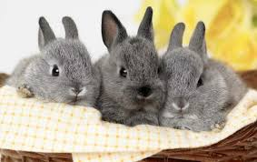
Спасибо за внимание!

